Slide 1


El lenguaje C desde cero – Kernighan y Ritchie
Primer ejemplo. Jugando con las temperaturas
by Paco Gómez

Slide 2
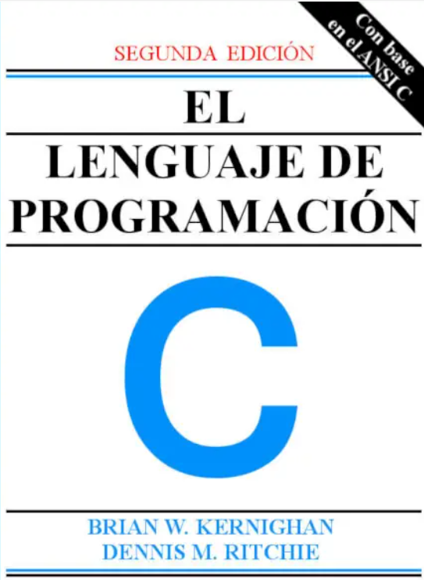
¿Qué es lo que vamos a aprender?
> Variables y tipos
> Presentación de información con printf
> Realizar operaciones
> Control de flujo con while
> Las operaciones lógicas
> Control de flujo con for
> Definición de constantes
Notes:
Multiparadigmn

Slide 3
Vamos al lío
> Referencia
https://www.rapidtables.com/convert/temperature/celsius-to-fahrenheit.html
0 °F = -17.77778 °C
T_{(°C)} = (T_{(°F)} - 32) × 5/9
Primer ejemplo. Jugando con las temperaturas

